Slide 1
Digital маркетинг в высшем образовании – кейс Назарбаев Университета
Асель Увалиева
Директор департамента маркетинга НУ

Slide 2
Цифровой маркетинг
Цифровой маркетинг вуза - это маркетинг, направленный на установление контактов посредством Интернета с потребителями образовательных услуг, такими как абитуриенты, студенты и внутренней аудиторией вуза (ППС).
ЦМ должен решать следующие задачи:
организация взаимодействия с учебно-вспомогательным персоналом, научно-педагогическими работниками, студентами, абитуриентами, выпускниками с использованием всего современного спектра цифровых каналов коммуникации;
мониторинг изменений в восприятии бренда университета на целевых рынках на основе результатов исследований и мониторинга социальных сетей; проведение превентивных и реактивных мероприятий для формирования положительного имиджа вуза;
создание новых цифровых сообществ и инноваций на всех этапах образовательного цикла;
разработка персонализированных маркетинговых материалов для целевых аудиторий.

Slide 3
Инструменты цифрового маркетинга
Сайт
SMM в социальных медиа
Контекстная реклама
E-mail рассылка
Таргетинг
Нативная и вирусная реклама и др.

Slide 4
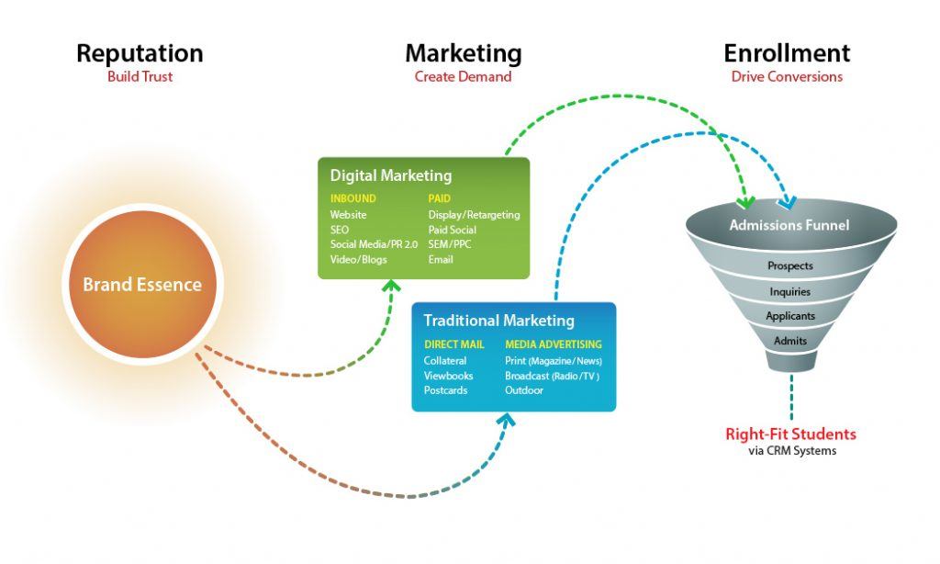
Цифровой маркетинг вуза vs Традиционный маркетинг

Slide 5
Рейтинг маркетинговых инструментов и каналов в поиске всех академическим программ
Маркетинговое исследование для НУ, Декабрь 2018 г.

Slide 6
inm
Рейтинг 5 лидирующих сайтов по посещаемости по всем категориям
Рейтинг | Сайт | Категория | Средняя длительность пребывания
1 | Google.com | Интернет и поисквая система | 00:09:52
2 | YouTube.com | Развлечение, видео, фильмы и искусство | 00:21:50
3 | Facebook.com | Социальная сеть | 00:11:46
4 | Baidu.com | Поисковая система | 00:06:30
5 | Instagram.com | Социальная сеть | 00:06:28
Top sites ranking, Similar WEB 2019

Slide 7
Что делает НУ в Digital маркетинге: СRM
Внедрение CRM системы -(Customer Relationship Management или Управление отношениями с клиентами) — это прикладное программное обеспечение для организаций, предназначенное для автоматизации стратегий взаимодействия с клиентами (лиды), в частности, для повышения уровня продаж, оптимизации маркетинга, коммуникации между абитуриентами, студентами - лидами, улучшения обслуживания клиентов путем сохранения информации о них и истории взаимоотношений с ними, установления и улучшения бизнес-процессов и сбор аналитики и последующего анализа результатов. Например, Bitrix CRM.
Ключевыми задачами CRM-маркетинга становятся:
сбор качественных данных из различных источников, помогающих составить максимально подробный портрет потребителя для последующего анализа
создание аналитического инструмента, способного определить, какое сообщение нужно донести до лида и какой способ мотивации применить
доставка сообщения в наиболее удобном виде с использованием доступных каналов
отслеживание реакции и подстройка программы.

Slide 8
Что делает НУ в Digital маркетинге:
Работа с образовательными порталами
Учитывая наш сегмент – конкурентоспособные абитуриенты свободно владеющие английским языком – НУ размещает информацию на ведущих международных образовательных порталах:
THE, Studyportals, Keystone
Keystone: Результативность профиля:
463 984 показов | 10 617 просмотров профиля | 687 лидов
Studyportals: Результативность профиля:
1 085 918 показов | 12 915 просмотров профиля | 854 лида

Slide 9
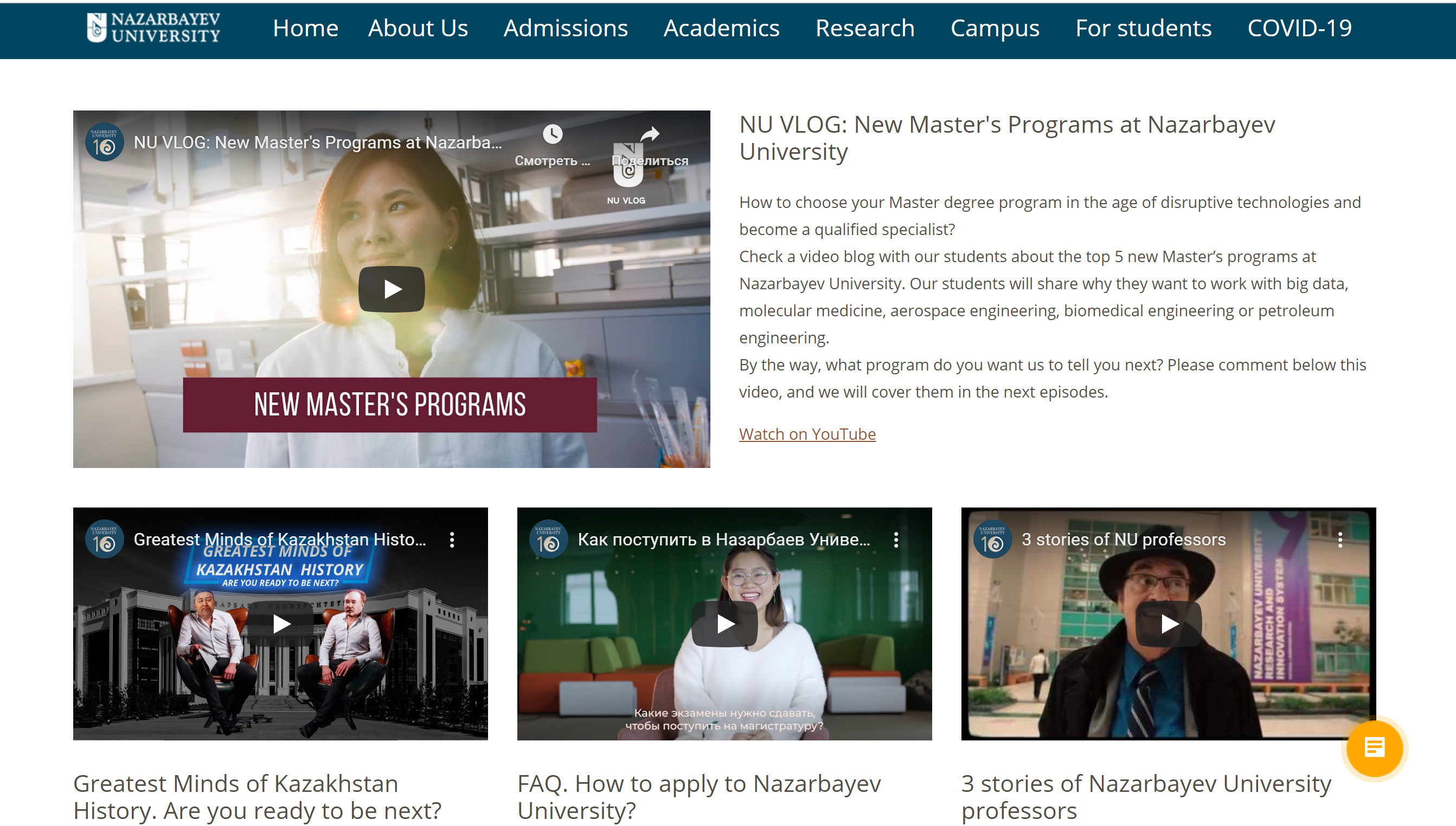
Что делает НУ в Digital маркетинге: Вебсайт
Сайт с позиции Сторителлинг - это маркетинговый прием, который использует медиа-потенциал с целью эффективного донесения информации через истории и примеры.
Это умение создавать высококачественный и хорошо читаемый контент.
Результат качественного сторителлинга — моментальное привлечение и удержание внимания до конца, а затем и желание подражать главному герою – будь то студент, выпускник, ППС.
Сегодня сторителлинг является одним из наиболее эффективных методов продвижения услуг. Визуальный контент, видеоролик лаконично и очень интересно рассказывает историю, которая точно влияет на подсознание людей. Визуальный контент

Slide 10
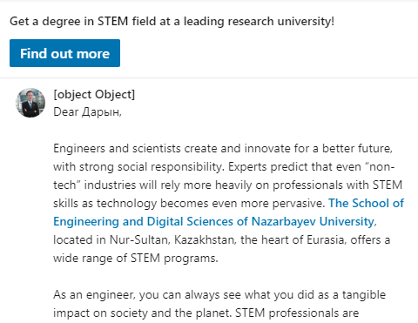
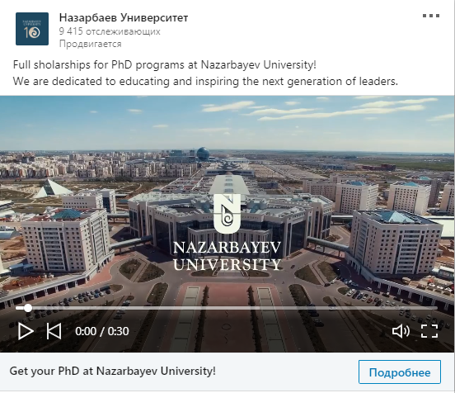
Что делает НУ в Digital маркетинге: SMM (LinkedIn)
За первое полугодие 2020 г. общая результативность кампаний для сайта НУ и Школ составила: 390 897 показов | 42 544 клика | 984 лида
Реализованные кампании: рассылка персонализированных сообщений кандидатам и кампании на построение осведомленности о бренде

Slide 11
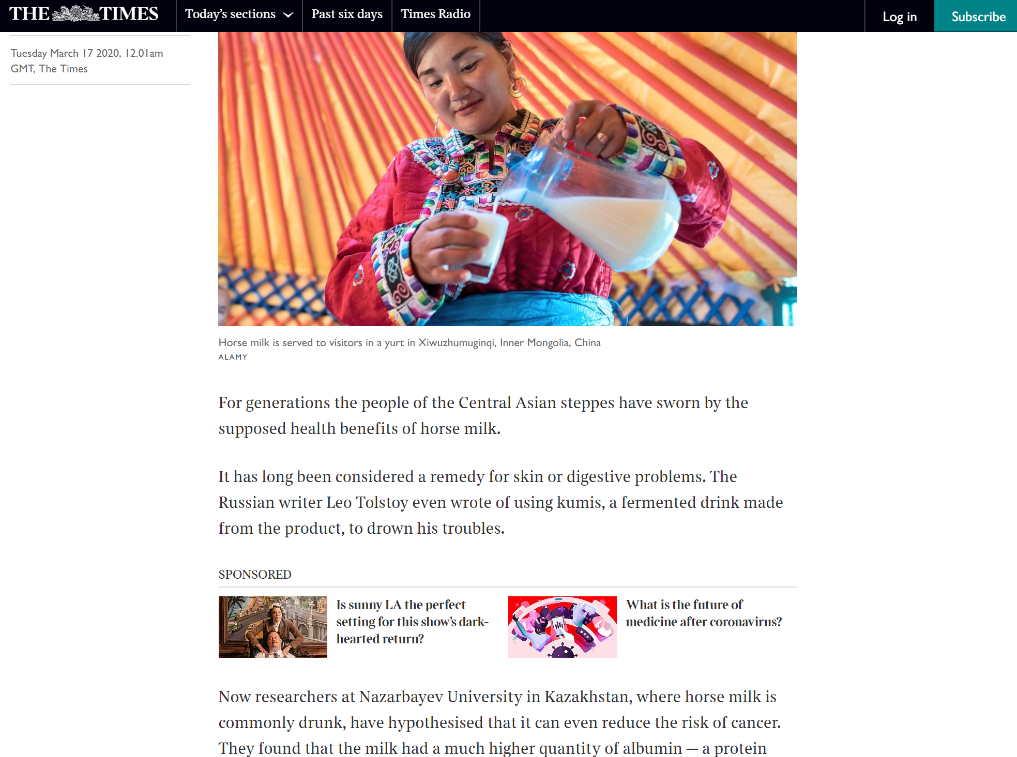
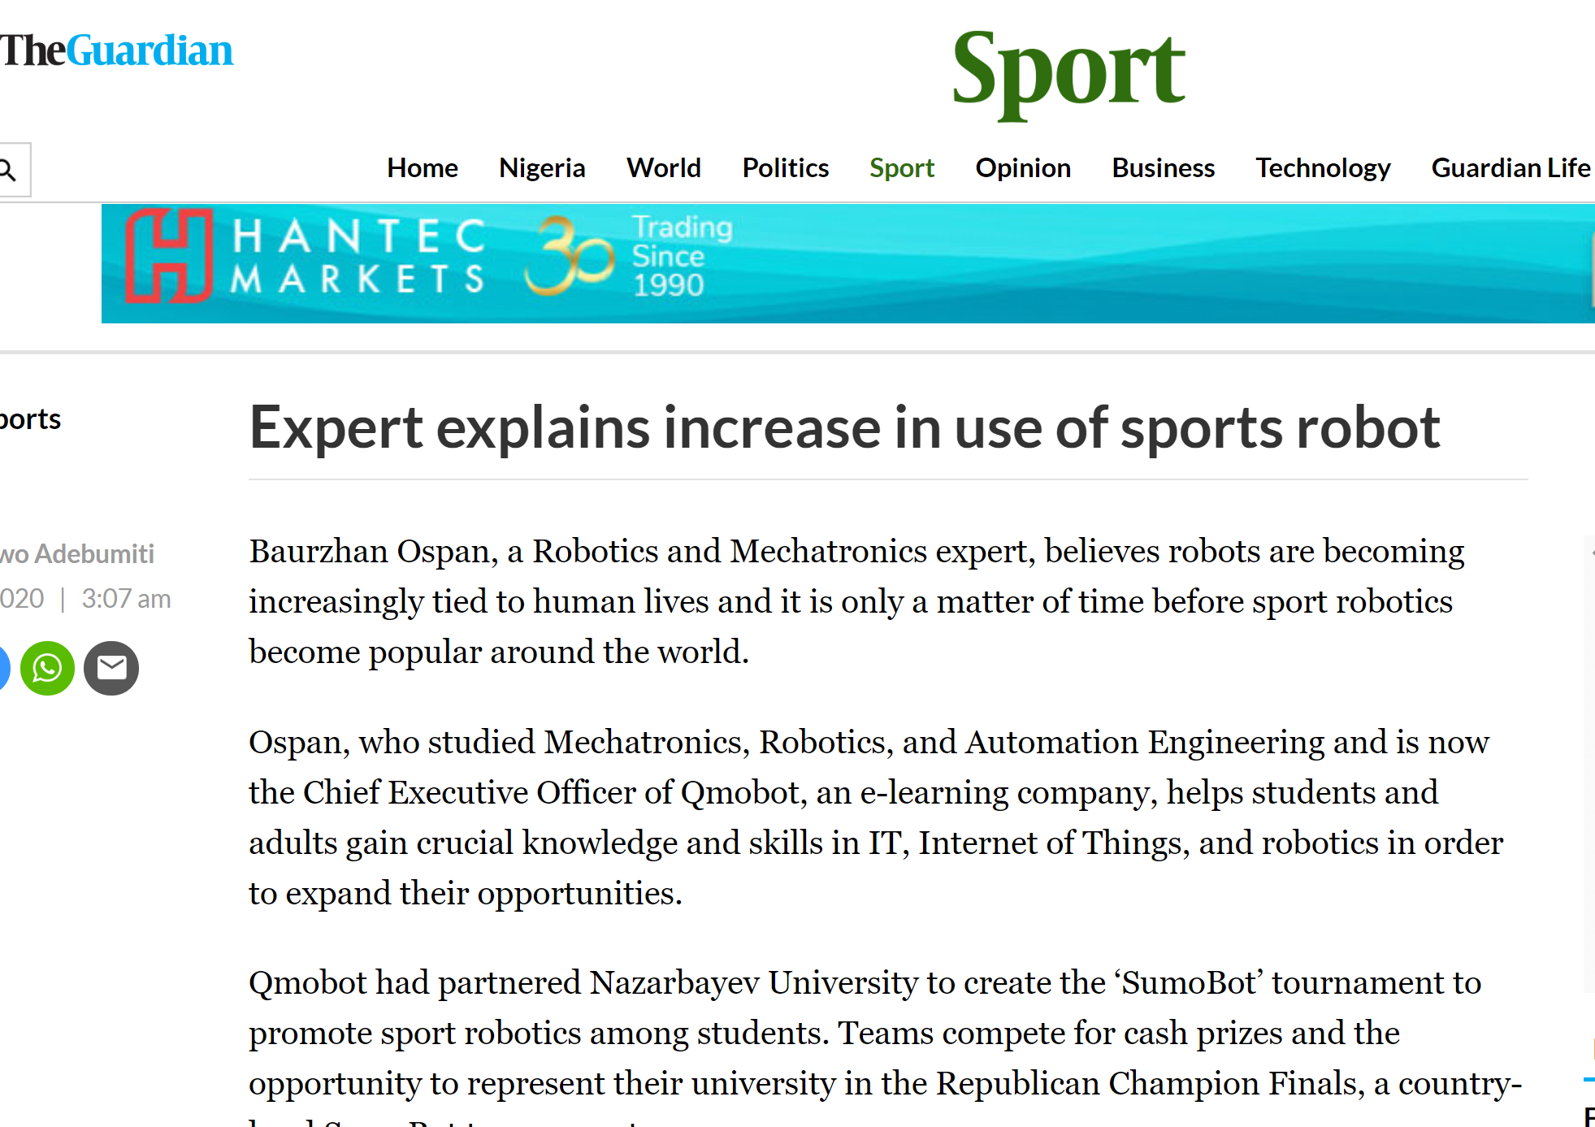
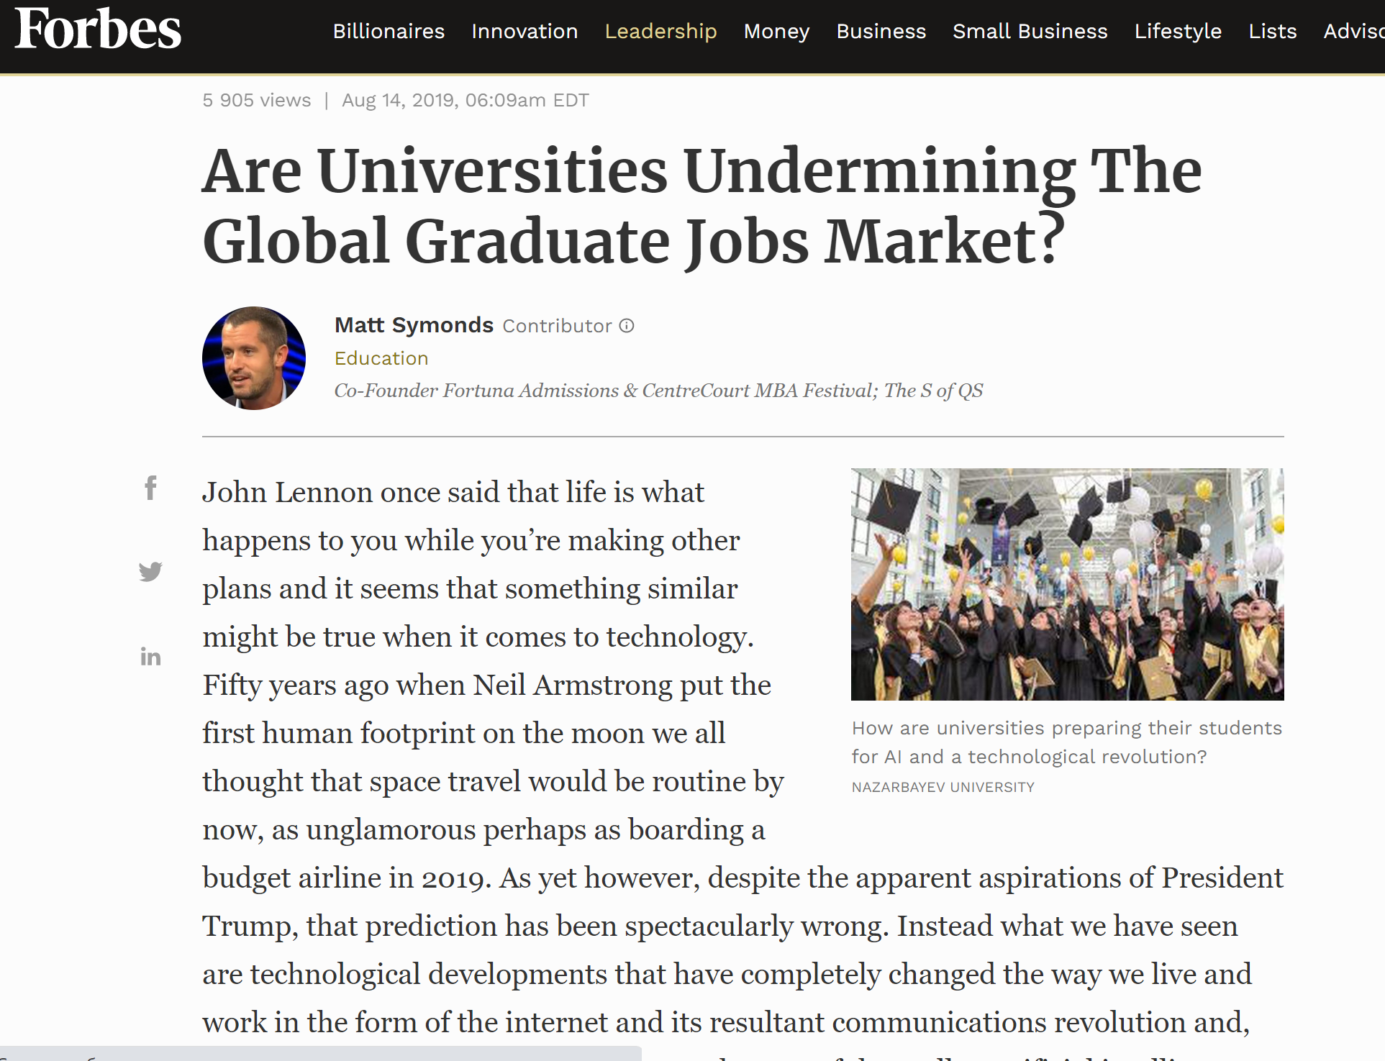
Что делает НУ в Digital маркетинге: Работа c онлайн изданиями (местные и международные)
54 публикации в международных СМИ за период январь-июнь 2020 г: The Times, Forbes, Daily Mail, Asia Today, The Guardian Nigeria, Medium, Raconteur, etc.

Slide 12
СПАСИБО! Вопросы?
Подписывайтесь @nuedukz
Контакты: email: auvaliyva@nu.edu.kz

